Slide 1
PROMPTs PARA HOY
Redes Sociales (sin background):
Asume el rol de experto en marketing digital y ayúdame a crear campañas publicitarias exitosas para mi nuevo negocio. Quiero desarrollar campañas con una oferta atractiva y un buen “hook” para captar la atención de clientes potenciales.
Mi negocio se llama ____________, donde ofrecemos ____________ (producto o servicio).
Para crear campañas más efectivas, te proporcionaré la siguiente información:
Clientes ideales: (Edad, género, ubicación, intereses, etc.)
Problema o necesidad: (El problema o necesidad específica que resuelve mi producto o servicio)
Valores o características: (Valores o características que diferencian mi producto o servicio de la competencia)
Por favor, proporciona lo siguiente:
Segmentación de intereses: (Intereses específicos de mi audiencia basada en las analíticas)
Edad y categorías: (Rango de edad y categorías relevantes de mi audiencia basada en las analíticas)
Presupuesto mínimo recomendado: (Presupuesto mínimo recomendado para campañas en Google y/o Meta Business por una semana)
Por favor, genera 3 campañas, y para cada una de ellas, desarrolla su respectivo A/B testing con dos diseños/formatos por campaña.

Slide 2
PROMPTs PARA HOY
Redes Sociales + Analíticas:
"Asume el rol de experto en análisis de estadísticas en redes sociales y Marketing Digital para ayudarme a interpretar los puntos clave de mi vista overview y demográfica de los últimos 30 días. El objetivo es crear campañas publicitarias exitosas con una oferta atractiva y un buen “hook” para captar la atención del cliente potencial según las analíticas.
Mi negocio se llama ____________, donde ofrecemos ____________ (producto o servicio).
Por favor, proporciona lo siguiente:
Segmentación de intereses: (Intereses específicos de mi audiencia basada en las analíticas)
Edad y categorías: (Rango de edad y categorías relevantes de mi audiencia basada en las analíticas)
Presupuesto mínimo recomendado: (Presupuesto mínimo recomendado para campañas en Google y/o Meta Business por una semana)
Luego, genera 3 campañas, y para cada una de ellas, desarrolla su respectivo A/B testing con dos diseños/formatos por campaña."

Slide 3
LA INTELIGENCIA ARTIFICAL SON NUESTROS SEGUNDOS OJOS
PERO SIEMPRE VA A REQUERIR NUESTRA SUPERVISIÓN Y REVISIÓN

Slide 4
A
TENCIÓN
I
NTENCIÓN
C
ONVERTIR
A
ASCENDER
R
ETENER

Slide 5
Atención
Capturar atención masiva y enfoque en un alcance extensivo de tu marca. Posee el foco de las audiencias a través de campañas de redes sociales virales, contenido enganchador y publicidad estratégica para establecer reconocimiento de la marca.
2. Intención
Alienta clientes potenciales de demostrar interes o intentos de compras obteniendo micro-compromisos y construyendo el primer paso con tu marca, capturando un lead y proveyendole valor a través de contenido informativo, imanes de leads y llamados a la acción convincentes.
3. Convertir
Transforma ese interés y leads en clientes que te pagan con mensajería persuasiva, embudos de venta efectivos, equipos de venta, agendadores de reunions, seminarios web, embudos de video y procesos de confirmación de pago optimizados en el camino a comprar. Este es posiblemente el paso más vital y 99% de las marcas no lo aprovechan ya que tienen ganchos deficientes, ads, textos…
4. Ascender
Incrementar el valor del periodo de vida de los clientes ofreciendo ventas de aumento, ventas cruzadas, y servicios premium que mejoren su experiencia y profundizar su inversion en la marca tal y como Apple, Inc lo hace. La mayoría de las marcas por debajo de los 10 millones anuales hacen muy poco despues de la primera venta, las marcas de más de 1 Billón de dolares de 10 a 100 veces más despues de la primera venta.
5. Retener
Fomentar una relación de largo plazo a través de un soporte post venta excepcional, programas de lealtad, y compromiso consistente para motivar repetir negocios juntos y referir. Hazlos super fans, sociedad afiliada, negocios bajo licencia, embajador de marca y más. Construye un sistema escalable y oportunidades para llegar a millones.

Slide 6
1. Atención | 2. Intención | 3. Convertir | 4. Ascender | 5. Retener
- Ads en Redes Sociales (Facebook, X, LinkedIn, Instagram) | - Visitas a tu página web o Landing page - Ebooks y Material digital | - Ofertas de tiempo limitado - Estrategias de ventas de aumento o ventas cruzadas | - Ofertas de membresía o subscripción - Programas de lealtad | - Revistas digitales / Newsletters - Eventos o Encuentas con premios
- Contenido Viral en redes sociales | - Casos de studio y testimonios - Demo de productos o pruebas gratuitas | - Campañas de emails de seguimientos - Optimización de embudos de ventas | - Premios - Ofertas exlusivas por clientes que repiten. - Programa de referidos | - Soporte continuo - Contenido educacional para uso de productos
- Alianzas con Influencers - SEO y Contenido de Marketing | - Llamadas de consultoría - Códigos de descuento - Pruebas sociales o Reviews de usuarios | - Opciones de pago de plan - Paquetes de lazos de alto valor. - Agendamiento de citas | - Recomendaciones Personalizadas - Eventos especiales solo para Clientes TOP. | - Celebración de aniversario como cliente - Descuentos especiales - Medallas para clientes de largo plazo
- Pay per click (PPC) - Videos de Youtube | - Compromiso en redes sociales | - Historias de éxito y testimonios |  | - Alianzas - Embajadores de marca
- Hablar en cámara - Podcasts | - Audioescuchas recurrentes de tu podcast | - Seminarios Web
- Artículos de prensa - Patrocinios en eventos | - Asistentes a eventos | - Eventos en vivo - Retos o Desafíos
- Entrenamientos en línea - Correos directos | - Mensajes directos

Slide 7
¿ya estás intentando crear tus propios prompts?
¿No estás Seguro de que el prompt que creaste sea lo suficientemente bueno?
1) Actúa como un ingeniero de prompts para inteligencias artificiales
2) Revisa el siguiente prompt por mí
3) Optimízalo para hacerlo mejor
4) Hazme cualquier preguntas antes de proceder

Slide 8
BORCELLE
Home
Service
About Us
Contact
NUESTROS MENTORES Y GUÍAS
MARGARITA PASOS
Margarita Pasos ha sido una guía crucial para el equipo de LeadTroop, compartiendo su profundo conocimiento en ventas y liderazgo. Con más de 25 años de experiencia, incluida su asociación con Brian Tracy, entrenadora Fortune 500, Margarita ha enriquecido nuestras capacidades con técnicas que potencian la mentalidad ganadora, productividad, la gestión del tiempo y las ventas.
Margarita Pasos
VISITAR PERFIL
@margaritapasos

Slide 9
BORCELLE
Home
Service
About Us
Contact
NUESTROS MENTORES Y GUÍAS
DRA. VILMA NÚÑEZ, PH.D
La influencia de la Dra. Vilma Núñez, Ph.D., en LeadTroop ha sido un motor de avance total. Consultora de marketing de John C. Maxwell y pionera digital, Vilma ha impartido su sabiduría en marketing a nuestro equipo, fortaleciendo nuestra visión y estrategias. Su trayectoria y enfoque educativo nos han permitido escalar y adaptarnos a las nuevas tendencias digitales.
Vilma Nunez
VISITAR PERFIL
@vilmanunez

Slide 10
BORCELLE
Home
Service
About Us
Contact
NUESTROS MENTORES Y GUÍAS
CONVIERTE MÁS
Convierte Más, liderado por figuras como Vilma Núñez y Jose Villalobos, ha sido un socio educativo de LeadTroop, proporcionando entrenamientos que refuerzan nuestras competencias digitales y de marketing. Su enfoque en maximizar conversiones y diseñar estrategias efectivas ha influenciado profundamente nuestra metodología.
Convierte Más | Escuela de Marketing
@conviertemas
VISITAR PERFIL

Slide 11
EL FUTURO
LO TIENES AQUÍ
HOY

Slide 12
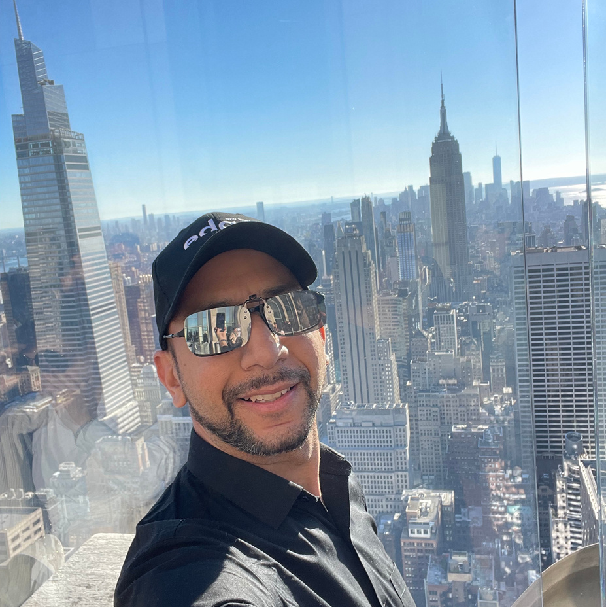
BORCELLE
Home
Service
About Us
Contact
¿CÓMO SE VE TU ÉXITO?
¿Estás listo para ver cómo la presencia digital de tu marca puede transformarse en los próximos MESES con nuestras soluciones especializadas en inteligencia artificial?
¿Cuánto valor podría agregar a tu negocio un aumento significativo en la interacción de tus clientes y una optimización estratégica de tus campañas de marketing en el próximo trimestre?
Imagínate que ya diste con la forma de asegurar que tu contenido y estrategias de marketing no solo alcanzan sino SUPERAN tus objetivos este AÑO,
¿Qué tipo de persona eres para con tus METAS?

